Slide 1
Современные тренды упаковочной отрасли. Как с помощью оригинальной упаковки увеличить лояльность потребителя к своей торговой марке.
Производство термоусадочной упаковки
Все дело в шляпе!

Slide 2
Вода – эликсир жизни
Производство термоусадочной упаковки

Slide 3
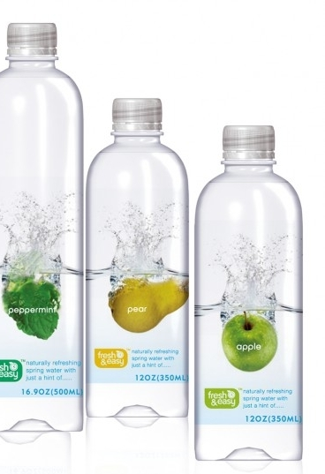
На водном рынке мира встречаются яркие жемчужины дизайна упаковки
Производство термоусадочной упаковки
Брызги от брошенных в воду ягод и фруктов нанесены на термоусадочную пленку создают эффект свежести.

Slide 4
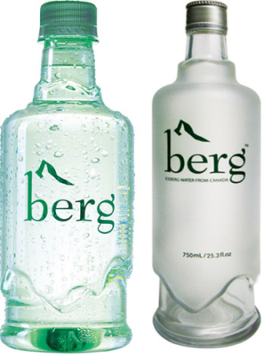
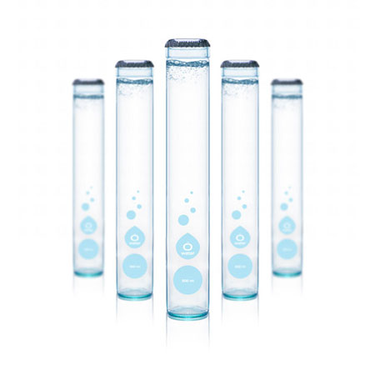
Упаковка воды, призванная привлекать внимание и подчеркивать эксклюзивность продукта
Производство термоусадочной упаковки

Slide 5
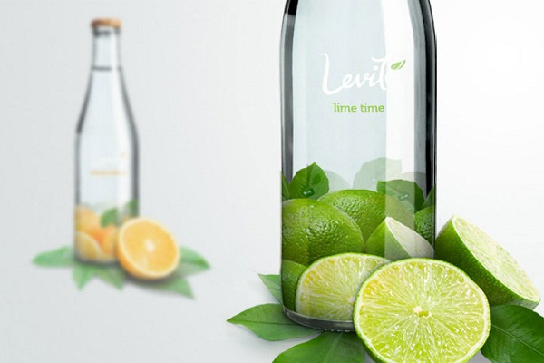
Производство термоусадочной упаковки
Принт на термоусадочной пленке создает впечатление лежащих на дне бутылки цитрусов.

Slide 6
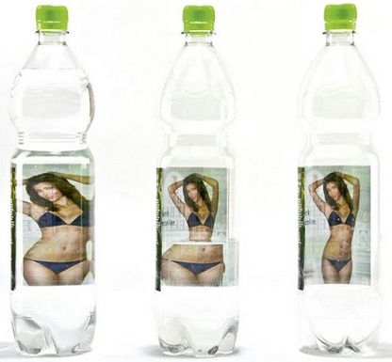
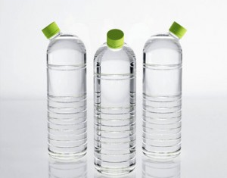
На водном рынке мира встречаются яркие жемчужины дизайна упаковки
Производство термоусадочной упаковки
Упаковка наглядно показывает, что употребление качественной воды способствует похудению

Slide 7
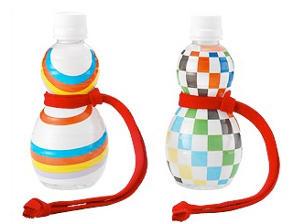
Необычные и изысканные решения для упаковки минеральной воды
Производство термоусадочной упаковки
Японская минеральная вода Hyotan Kara Mizu выпускается компанией Kinki Partners.
Дизайн упаковки этой воды — по-японски неуловимое сочетание минимализма и символичности в графике, функциональности и простоты в формах. Силуэт фигурой бутылки напоминает форму тыквы, которая раньше подавалась в японских столовых.
Hyotan — «тыква» по-японски - продукт в традиционном неподражаемом стиле.

Slide 8
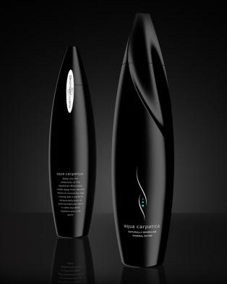
Необычные и изысканные решения для упаковки минеральной воды
Производство термоусадочной упаковки
Необычная упаковка для обычной воды Aqua Carpatica
В лондонском дизайн-агентстве PB Creative разработали необычный дизайн упаковки для питьевой воды ультра премиум класса Aqua Carpatica.
Вода добывается в Карпатах. Черное покрытие призвано защитить воду от воздействия света. «Форма бутылки напоминает о текучести воды, в то время как черный цвет подчеркивает каждый контур. Выбор цвета обусловлен еще и рекламными устремлениями. Необычная бутылка скорей привлечет внимание покупателей».
.

Slide 9
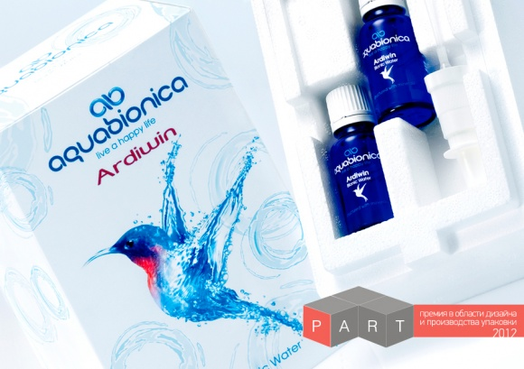
Производство термоусадочной упаковки

Slide 10
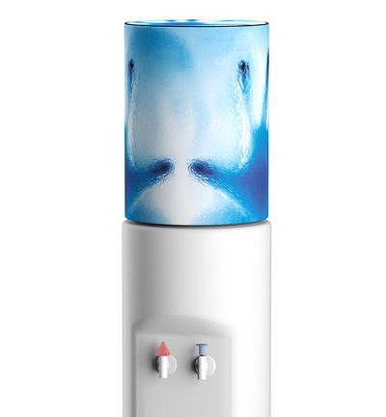
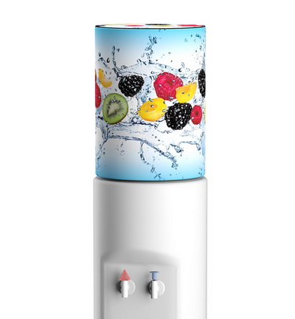
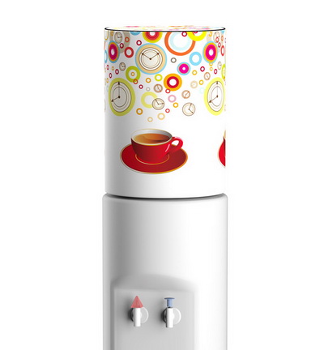
Воду для кулеров 19 литров упаковали в чехлы
Производство термоусадочной упаковки

Slide 11
Термоусадочная упаковка как маркетинговый инструмент
Производство термоусадочной упаковки
Даже испытывая определенные финансовые трудности, покупатели редко отказывались от приобретения продуктов питания и товаров повседневного спроса – они просто начали более рачительно подходить к тратам. Однако, сейчас, по мнению экспертов, экономичность постепенно перестает быть ключевым требованием для успешных продаж в пищевой индустрии.
На замену экономичности приходит:
Удобство
Упаковка класса «премиум»
Меньше – лучше (появились и активно развиваются альтернативы традиционной бутылки 1,5 л., 0,5 литра)
Термоусадочная упаковка (яркость упаковки)

Slide 12
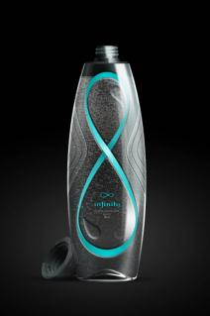
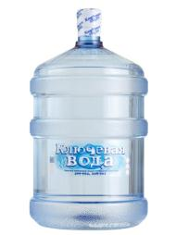
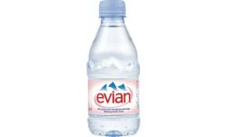
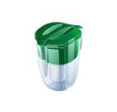
Производство термоусадочной упаковки
На замену экономичности приходит:
Упаковка класса «премиум»
Удобство упаковки
Меньше - лучше
появление бутылочек объемом 0,33 л и 0,2 л позволяет употреблять напиток на улице, на ходу или в любой другой ситуации, когда большая бутылка не нужна.
Этикетка и термоусадочный колпак защищает от подделок, несанкционированного вскрытия, позволяет размещать логотип.
сегмент премиум-товаров стал оправляться после экономического спада, вернув себе прежнее благополучие

Slide 13
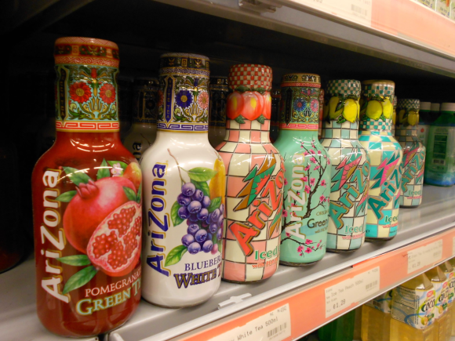
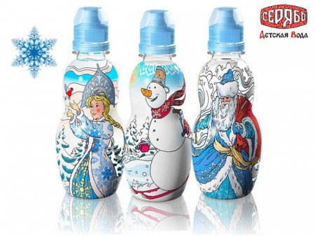
Производство термоусадочной упаковки
ТЕРМОУСАДОЧНАЯ УПАКОВКА
Одна из составляющих покупательской привязанности кроется в термоусадочной упаковке

Slide 14
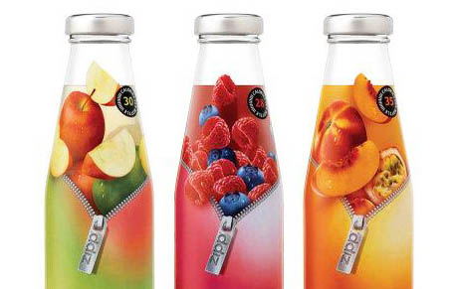
Термоусадочную упаковку отличают яркие, насыщенные цвета и фиксация по форме тары с возможностью полного запечатывания всей площади
Производство термоусадочной упаковки

Slide 15
Производство термоусадочной упаковки
Объединение товаров в группу
Дешевый, но качественный способ сделать товар узнаваемым на прилавке
Оригинальная упаковка товара

Slide 16
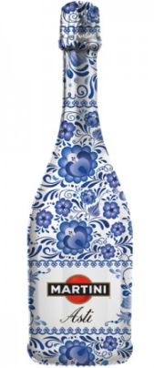
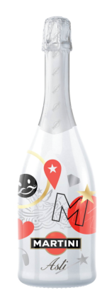
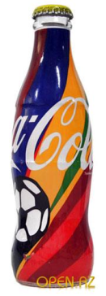
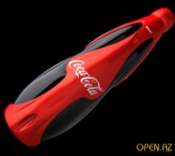
Термоусадочная упаковка: экономно, красиво, под любой случай
Производство термоусадочной упаковки

Slide 17
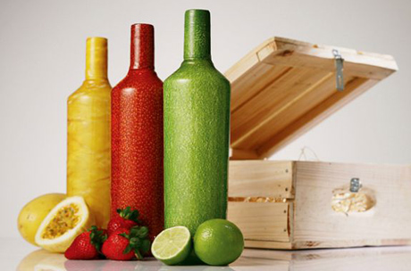
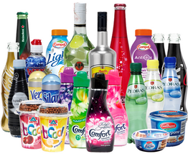
Термоусадочная упаковка: подходит для тары нестандартной формы
Производство термоусадочной упаковки

Slide 18
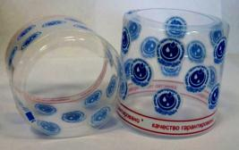
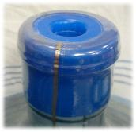
Новинки компании «Дон-Полимер»
Производство термоусадочной упаковки
Помогут выделить вашу продукцию и подчеркнуть ее уникальность
Термоусадочный колпачок на бутыль для кулеров 19 литров с голографической печатью
Голографическая лента на колпачке

Slide 19
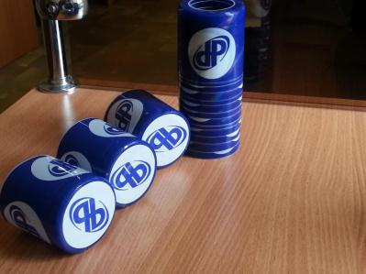
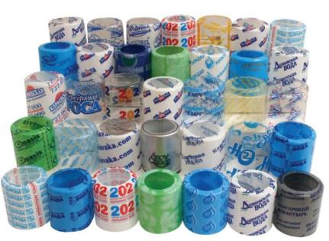
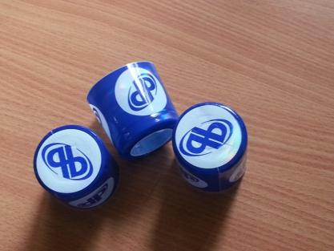
Новинки компании «Дон-Полимер»
Производство термоусадочной упаковки
Помогут выделить вашу продукцию и подчеркнуть ее уникальность
Топ-диск на колпачок на бутыль для кулеров 19 литров с голографическим изображением, печатью или тиснением

Slide 20
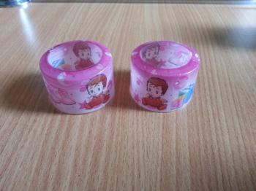
Новинки компании «Дон-Полимер»
Производство термоусадочной упаковки
Помогут выделить вашу продукцию и подчеркнуть ее уникальность
Термоусадочный колпачок на бутыли 5 литров:
ВОДУ С ТАКОЙ ЗАЩИТОЙ
НЕ СТРАШНО ДАВАТЬ НАШИМ ДЕТЯМ!

Slide 21
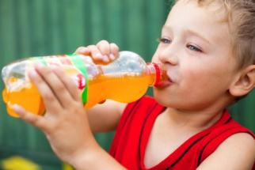
Новинки компании «Дон-Полимер»
Производство термоусадочной упаковки
Помогут выделить вашу продукцию и подчеркнуть ее уникальность
Термоусадочный колпачок на ПЭТ-бутылки (от 1,5 литра до 0,2 литра)
ДОПОЛНИТЕЛЬНАЯ ЗАЩИТА ОТ ВСКРЫТИЯ И ГИГИЕНА

Slide 22
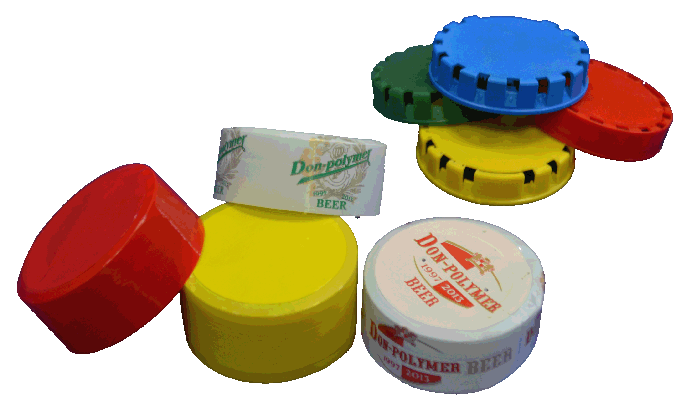
Термоусадочный колпачок на пивные кеги:
Производство термоусадочной упаковки
- ГИГИЕНИЧЕСКАЯ ЗАЩИТА
- ЗАЩИТА ОТ ФАЛЬСИФИКАЦИИ
- ГАРАНТ УНИКАЛЬНОСТИ ПРОДУКЦИИ
- ДОПОЛНИТЕЛЬНОЕ РЕКЛАМНОЕ ПОЛЕ

Slide 23
Термоусадочная упаковка как маркетинговый инструмент
Производство термоусадочной упаковки
69% людей обращают внимание на качественные характеристики воды и впоследствии становятся лояльными понравившейся марке.
Использование термоусадочной упаковки вполне может помочь стать ближе к потребителю без особых усилий и затрат.

Slide 24
Производство термоусадочной упаковки
БЛАГОДАРИМ ЗА ВНИМАНИЕ!

